Slide 1
EIB i wsparcie ELENA dla zrównoważonych inwestycji
- bądź gotowy na finansowanie
Andreas Piontek
European Investment Bank

Slide 2
EBI | Bank Unii Europejskiej
Największy wielostronny kredytodawca
Wiodący dostawca finansowania klimatycznego
Zarządzany przez państwa członkowskie UE

Slide 3
Finansowanie Grupy EBI w 2020 r.
66,1 mld euro
12,9 mld euro
Całkowite finansowanie Grupy EBI wyniosło 76,8 mld euro,
z czego 66,6 mld euro w UE, a 10,2 mld euro poza nią.
Całkowite wsparcie inwestycji: 270 mld euro.

Slide 4
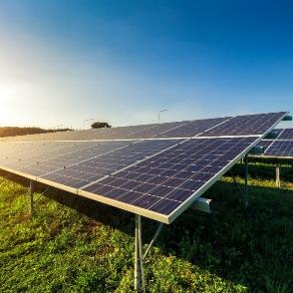
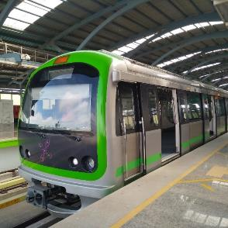
Grupa EBI w 2020 r. całkowite finansowanie: 76,8 mld euro w czterech priorytetowych obszarach
INNOWACJE
ŚRODOWISKO
INFRASTRUKTURA
MŚP
14,43 mld euro
16,82 mld euro
14,99 mld euro
30,56 mld euro

Slide 5
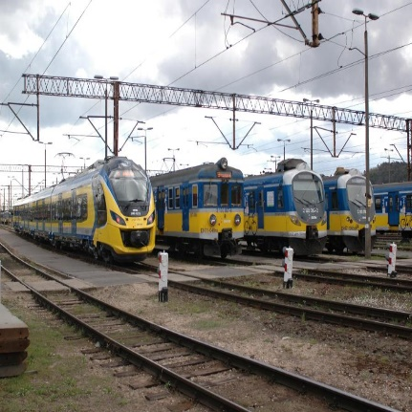
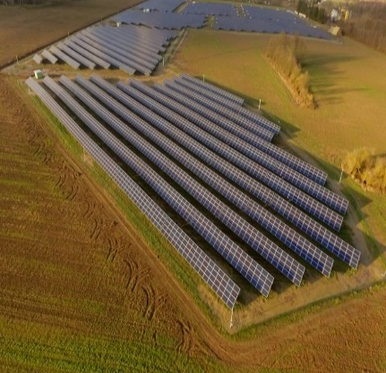
Grupa EBI w 2020 r. Całkowite finansowanie w Polsce: 5,2 mld euro
INNOWACJE
ŚRODOWISKO
INFRASTRUKTURA
MŚP
1,225 mld euro
1,086 mld euro
1,374 mld euro
1,527 mld euro
Grupa EBI w 2021 r. Całkowite finansowanie w Polsce: 5,7 mld euro

Slide 6
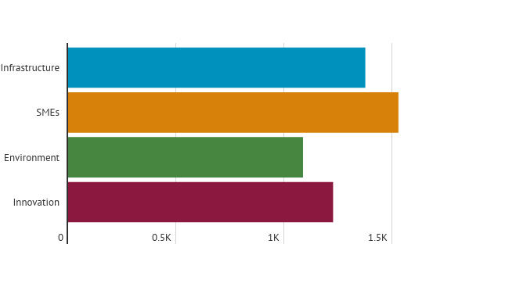
Grupa EBI w Polsce w 2020 r.: najważniejsze fakty
Działalność Grupy EBI sięgnęła 5,2 mld euro
(EBI: 4,6 mld euro; EFI: 660 mln euro)
# 5 wśród 27 państw członkowskich UE w wartościach bezwzględnych
Wsparcie Grupy EBI odpowiada 1% PKB Polski, co daje jej 1. miejsce „według odsetka PKB” wśród 15 największych gospodarek UE.
Zróżnicowane portfolio działań i znaczny wzrost udziału projektów z obszarów środowiska i innowacji.
1/3 finansowania przeznaczona na walkę z pandemią Covid-19.
Zielone finansowanie (działania na rzecz klimatu i projekty zrównoważonego rozwoju) osiągnęło rekordowe 41% całego finansowania EBI w Polsce (i 42% w 2021).
Pożyczki EBI w 2020 r. w podziale na obszary
Dzięki partnerstwu z 19 instytucjami finansowymi w Polsce Grupa EBI udzieliła silnego wsparcie sektorowi MŚP i spółkom o średniej kapitalizacji, które zostały szczególnie mocno dotknięte kryzysem wywołanym koronawirusem.

Slide 7
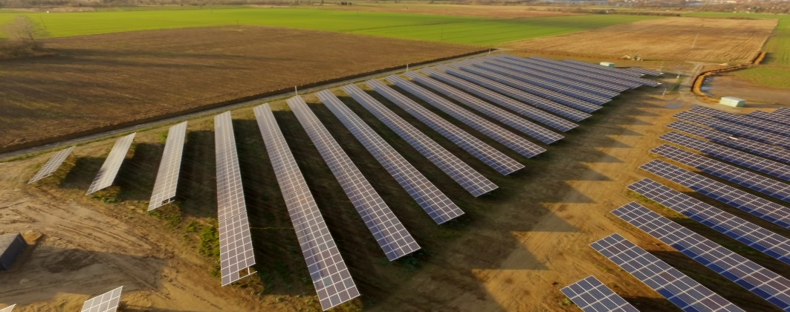
Grupa EBI w Polsce w 2020 r.: zielone finansowanie
Zielone finansowanie (walka ze zmianami klimatu i zrównoważony rozwój) osiągnęła rekordowe 41% całego finansowania Grupy EBI w Polsce - z 31% w 2019 r. i 22% w 2018 r.
OZE: finansowane projekty obejmują farmy wiatrowe i elektrownie słoneczne – pierwsza pożyczka EBI na rzecz fotowoltaiki w Polsce – przy wsparciu EFIS.
Mobilność: dwie najważniejsze pożyczki dla LG Chem (480 mln euro) i Umicore (125 mln euro) wspierające stworzenie ekosystemu produkcji akumulatorów do samochodów elektrycznych k. Wrocławia.
Infrastruktura i transport: wsparcie przyjaznego dla środowiska transportu publicznego w: Warszawie (metro), Krakowie (tramwaje), Trójmieście (pociągi podmiejskie), Poznań (tramwaje) itd. Kontynuacja wsparcia rozwoju zrównoważonego transportu kolejowego sieci krajowych PLK i PKP Cargo.
Program ELENA wsparł siedem projektów z zakresu wydajności energetycznej i transportu miejskiego, przyczyniając się do uruchomienia inwestycji w wysokości 439 mln euro na poprawę wydajności energetycznej i transportu publicznego w sektorach publicznym i prywatnym.
Wsparcie MŚP: De Lage Landen (Rabobank): 100 mln euro na wsparcie leasingu w Polsce z silnym komponentem klimatycznym (50%).

Slide 8
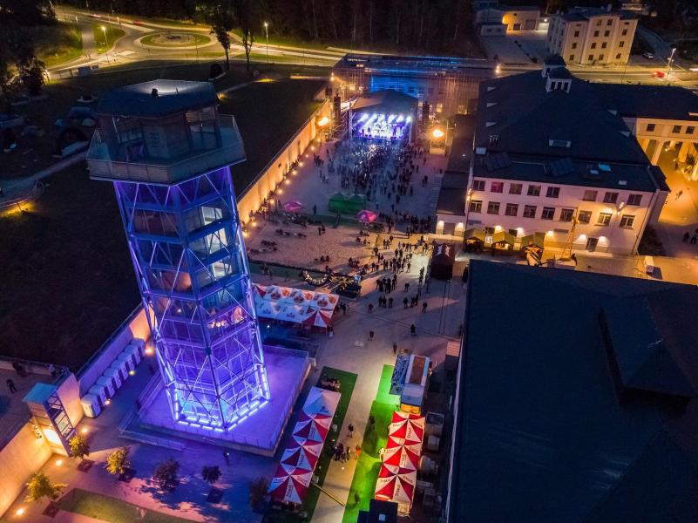
Grupa EBI w Polsce w 2020 r.: infrastruktura
Modernizacja sieci drogowej:
Budowa i modernizacja trzech obwodnic miast w Polsce południowo-wschodniej.
Budowa 41-kilometrowej sekcji drogi ekspresowej S6 między miejscowością Bożepole, a obwodnicą Trójmiasta.
Projekty we współpracy z Bankiem Gospodarstwa Krajowego.
Część unijnego programu TEN-T (transeuropejskiej sieci transportowej) w celu ulepszenia połączeń w Europie oraz umocnienia spójności i konkurencyjności.
Modernizacja sieci połączeń kolejowych: .
Polskie Linie Kolejowe (PLK): pożyczka w wysokości 175 mln euro na modernizację kluczowego odcinka linii kolejowej z Będzina przez Katowice do granicy z Czechami/Słowacją (E65 LOT C). Pożyczka EBI uzupełniła granty UE (instrument Łącząc Europę).
PKP Cargo: pożyczka w wysokości 60 mln euro na zakup nowego taboru kolejowego

Slide 9
Grupa EBI w Polsce w 2020 r.: miasta i regiony
Silne partnerstwo EBI z lokalnymi władzami i gminami. Wsparcie EBI umożliwiło miastom i regionom kontynuację inwestycji w zrównoważoną przyszłość przy jednoczesnej walce z pandemią Covid-19.
17 polskich miast i regionów otrzymało w 2020 r. pożyczki od EBI na kwotę 4,4 mld złotych (ok. 1 mld euro), dzięki czemu stają się bardziej tętniące życiem, otwarte i zielone.
Nowy program o wartości 700 mln złotych z BGK dla małych i średnich gmin zatwierdzony pod koniec 2020 r. Pierwsza pożyczka dla polskiego miasta poniżej 100 000 mieszkańców (Ostrowa Wielkopolskiego) podpisana we wrześniu 2020 r., kolejne w 2021 r.
Zarządzanie funduszami UE: Grupa EBI kontynuowała zarządzanie 300 mln euro w instrumentach finansowych głównie w ramach walki ze zmianami klimatu i na rzecz rozwoju miejskiego. EBI zatwierdził finansowanie dla dziewięciu regionalnych funduszy rozwoju, w celu wsparcia MŚP w walce z kryzysem wywołanym przez pandemię.

Slide 10
Doradztwo w Polsce w 2020 r.
Władze lokalne: wsparcie przygotowania planów zrównoważonej mobilności miejskiej. Np. EIB Advisory współpracowało z Ministerstwem Inwestycji i Rozwoju w celu przygotowania listy inwestycji w zrównoważoną mobilność w całej Polsce i wsparcia szerszych celów dekarbonizacji transportu.
PHOTO TO BE REPLACED
Program ELENA: EBI wspiera siedem projektów wydajności energetycznej i transportu miejskiego, pomagając zmobilizować inwestycje w wysokości 439 mln euro na poprawę wydajności energetycznej i transportu miejskiego w publicznym i prywatnym sektorze.
Ministerstwo Rozwoju: doradztwo EBI w wielu obszarach PPP.
Rozwój programu krajowej infrastruktury kolejowej a także aktualizacja krajowych wytycznych dotyczących przystosowania do warunków klimatycznych inwestycji – kluczowy krok w świetle spodziewanego wpływu zmian klimatu.

Slide 11
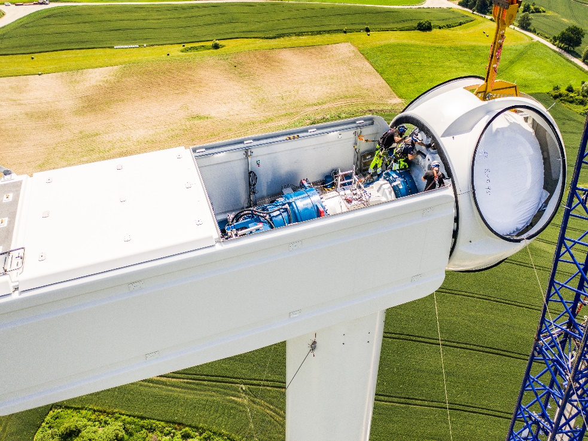
Grupa EBI: europejski bank klimatyczny
Mapa drogowa banku klimatycznego 2021-2025: zatwierdzona w listopadzie 2020 r. przez Zarząd EBI reprezentujący 27 państw członkowskich UE w celu realizacji Europejskiego Zielonego Ładu i objęcia pozycji lidera w walce ze zmianami klimatu.
Od początku 2021 r. wszystkie nowe działania Grupy EBI mają być zgodne z celami i zasadami porozumienia paryskiego. Pierwszy międzynarodowy bank, który przyjął pełną zgodność z porozumieniem paryskim.
Grupa EBI wesprze kwotą 1 bln euro działania na rzecz walki ze zmianami klimatu i inwestycje w zrównoważenie środowiskowe
w dekadzie kończącej się w roku 2030 i zobowiązuje się przeznaczyć ponad 50% finansowania EBI na rzecz walki ze zmianami klimatu i zrównoważenie środowiskowe do 2025 r.
Już w 2020 r. działania na rzecz walki ze zmianami klimatu i zrównoważonego rozwoju (zielone finansowanie) sięgnęło 40% całego finansowania Grupy EBI (41% w Polsce)
Grupa EBI odgrywa rolę w sprawiedliwej transformacji na niskoemisyjną gospodarkę w Europie i w Polsce.

Slide 12
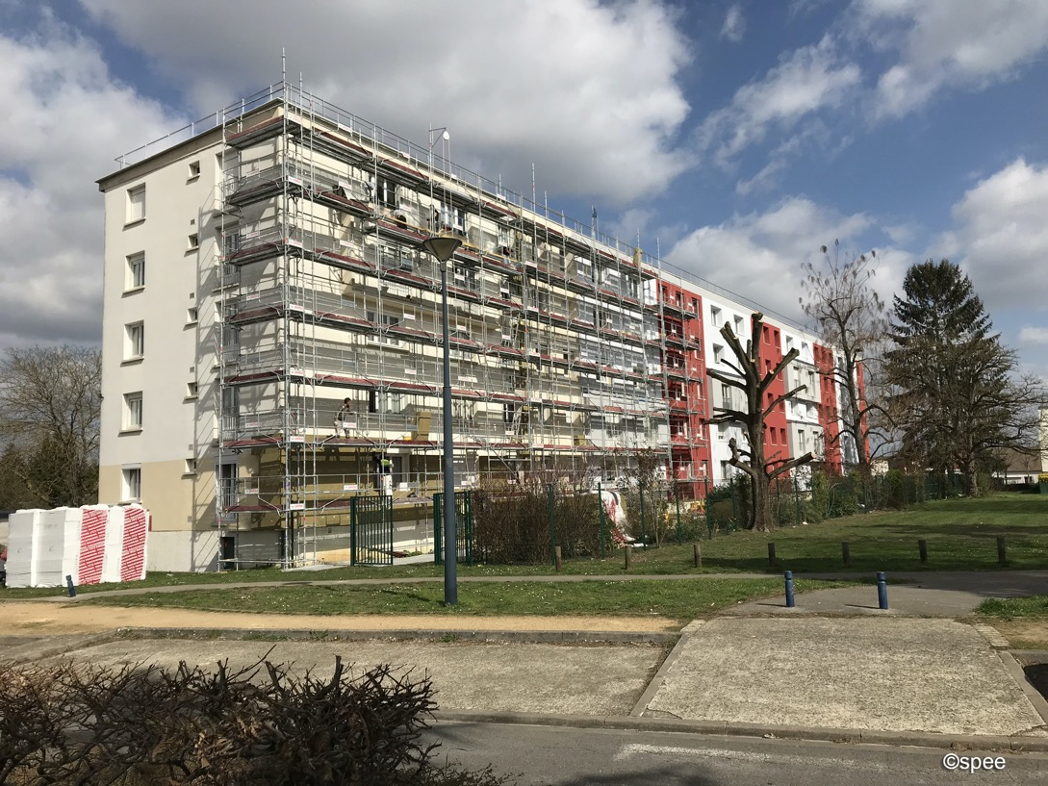
Co to jest ELENA?
Założona w 2009 roku jako European Local Energy Assistance
Na podstawie umowy między EBI a KE
Zarządzane przez EBI
Horizon 2020 Research & Innovation Programme
Dotacja na przygotowanie (a nie realizację) programów inwestycyjnych
Prawie 200 mln euro przyznano projektom wspierającym inwestycje o wartości około 7,0 mld euro

Slide 13
Główne zasady
Minimalna inwestycja 30 mln euro – realizacja w przeciągu następnych 3 lat
Dotacja pokrywa do 90% kosztów związanych z przygotowaniem projektu do momentu ogłoszenia przetargu inwestycyjnego lub podpisania umowy na inwestycje
Alokacja budżetu: kto pierwszy, ten lepszy; w przedziale od 30 do 50 mln euro rocznie
Wymagany poziom dojrzałości: główne decyzje podjęte przed złożeniem wniosku o wsparcie ELENA (propozycja ELENA powinna wykazywać duże prawdopodobieństwo realizacji projektu)
Obowiązek realizacji inwestycji - wymagany współczynnik dźwigni: 20 dla projektów dotyczących zrównoważonej energii i 10 dla budynków mieszkalnych
W przypadku nieosiągnięcia efektu dźwigni: część dotacji może zostać odebrana
Beneficjent końcowy (wnioskodawca) nie musi być tym, który realizuje inwestycję

Slide 14
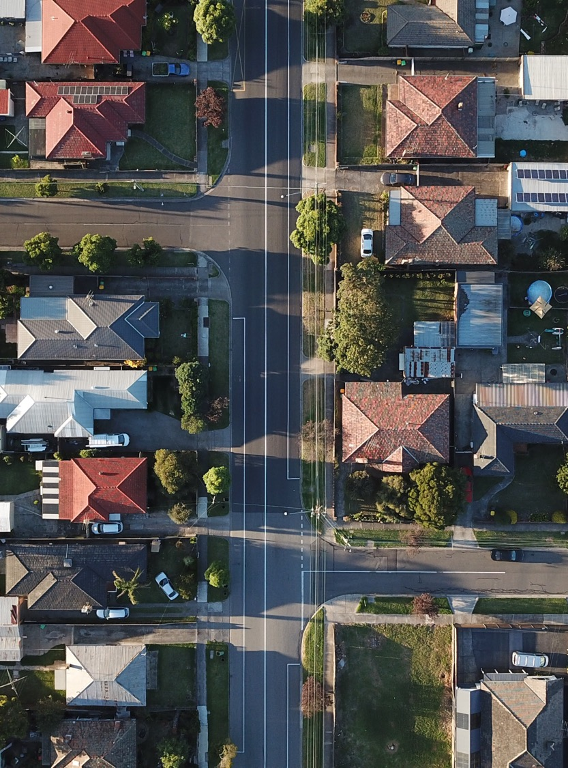
Kto może skorzystać?
Władze lokalne, regionalne lub krajowe
PUBLIC SECTOR
Inne organy publiczne (np. spółki wojewódzkie, gminne albo agencje energetyczne)
PRIVATE SECTOR
Podmioty prywatne planujące rozwój i wspieranie kwalifikowalnych inwestycji (np. stowarzyszenia, organizacje publiczno-prywatne, banki)
14

Slide 15
Kwalifikujące się programy inwestycyjne i działania związane z rozwojem projektu:
ZRÓWNOWAŻONA ENERGIA
Energooszczędne renowacje budynków publicznych i prywatnych
Oświetlenie uliczne
Integracja odnawialnych źródeł energii w budynkach (instalacje fotowoltaiczne i pompy ciepła)
Inwestycje w sieci ciepłownicze (w tym źródła ciepła)
Programy inwestycyjne realizowane przez beneficjenta końcowego lub przez stronę trzecią
ELENA

Slide 16
Kwalifikujące się programy inwestycyjne i działania związane z rozwojem projektu:
BUDYNKI MIESZKALNE
Energooszczędna renowacja budynków mieszkalnych
Integracja odnawialnych źródeł energii w budynkach
zakładanie punktów kompleksowej obsługi (One Stop Shops)
zapewnienie wsparcia na przygotowanie świadectw charakterystyki energetycznej lub audytów energetycznych,
dostęp do finansowania: pomoc gospodarstwom domowym w dostępie do finansowania z instytucji finansowych i / lub dostępnych dotacji
Programy inwestycyjne realizowane przez beneficjenta końcowego lub przez stronę trzecią
ELENA

Slide 17
Koszty personelu jasno przypisanego do projektu
Wynagrodzenia, składki na ubezpieczenie społeczne i inne koszty związane z wynagrodzeniami
Koszty kwalifikowalne:
Wykonalność, projektowanie i sondowanie rynku
Strukturyzacja programów, biznesplany, audyty energetyczne
Doradztwo prawne / finansowe
Przygotowywanie postępowań przetargowych
Łączenie mniejszych projektów w pakiety nadające się do finansowanie przez banki
ELENA
Personel wewnętrzny
Eksperci zewnętrzni

Slide 18
Przykłady projektów ELENA
Smart Central Bohemian Region (Smart CEBOREG)
Beneficjent: Central Bohemia Region – władze regionalne
Cel: wspieracie na przygotowanie energooszczędna renowacje budynków użyteczności publicznej poprzez EPC w Regionie Środkowo Czeskim w Czechach
Szacunkowy koszt programu inwestycyjnego: 62 mln EUR
Wsparcie ELENA: 2,45 mln EUR
Wsparcie ELENA wykorzystywane:
Wsparcie techniczne w opracowaniu audytów energetycznych, dokumentacji technicznej i przygotowaniu wniosków o dotacje
Wsparcie w przygotowaniu i ocenie przetargów inwestycyjnych oraz negocjacji umów inwestycyjnych
CZECH REPUBLIC
Case Study 1

Slide 19
Przykłady projektów ELENA
Energy Efficiency Finance Facility for Residential Buildings
Beneficjent: BNP Paribas Bank Polska SA
Cel: wspieracie na przygotowanie energooszczędna renowacje budynków mieszkalnych w Polsce
Szacunkowy koszt programu inwestycyjnego: 78 mln EUR
Wsparcie ELENA: 3.15 mln EUR
Wsparcie ELENA wykorzystywane:
Utworzenie globalnego pakietu usług dla spółdzielni i wspólnot mieszkaniowych, w tym:
audyty energetyczne
przygotowanie dokumentacji technicznej i
specjalistyczne doradztwo techniczne dla spółdzielni mieszkaniowych
POLAND
Case Study 2

Slide 20
Andreas Piontek a.piontek@eib.org
ELENA – European Local ENergy Assistance (eib.org)
elena@eib.org

